Slide 1
Опыт разработки статического анализатора кода
Автор: Андрей Карпов
www.viva64.com

Slide 2
Статический анализ кода
Суть: автоматический Code-Review
Преимущества и недостатки

Slide 3
HexagonMCAsmInfo::HexagonMCAsmInfo(const Triple &TT) {
Data16bitsDirective = "\t.half\t";
Data32bitsDirective = "\t.word\t";
Data64bitsDirective = nullptr;
ZeroDirective = "\t.skip\t";
CommentString = "//";
LCOMMDirectiveAlignmentType = LCOMM::ByteAlignment;
InlineAsmStart = "# InlineAsm Start";
InlineAsmEnd = "# InlineAsm End";
ZeroDirective = "\t.space\t";
AscizDirective = "\t.string\t";
Ошибка в проекте Clang

Slide 4
HexagonMCAsmInfo::HexagonMCAsmInfo(const Triple &TT) {
Data16bitsDirective = "\t.half\t";
Data32bitsDirective = "\t.word\t";
Data64bitsDirective = nullptr;
ZeroDirective = "\t.skip\t";
CommentString = "//";
LCOMMDirectiveAlignmentType = LCOMM::ByteAlignment;
InlineAsmStart = "# InlineAsm Start";
InlineAsmEnd = "# InlineAsm End";
ZeroDirective = "\t.space\t";
AscizDirective = "\t.string\t";
Ошибка в проекте Clang
PVS-Studio: V519 The 'ZeroDirective' variable is assigned values twice successively. Perhaps this is a mistake. Check lines: 25, 31. HexagonMCAsmInfo.cpp 31

Slide 5
PUGI__FN bool set_value_convert(char_t*& dest, uintptr_t& header,
uintptr_t header_mask, int value)
{
char buf[128];
sprintf(buf, "%d", value);
return set_value_buffer(dest, header, header_mask, buf);
}
Ошибка в проекте StarEngine

Slide 6
#define sfstream std::fstream
#define schar char
#define suchar unsigned schar
#define sprintf std::printf
#define satof atof
#define satoi atoi
PUGI__FN bool set_value_convert(char_t*& dest, uintptr_t& header,
uintptr_t header_mask, int value)
{
char buf[128];
sprintf(buf, "%d", value);
return set_value_buffer(dest, header, header_mask, buf);
}
Ошибка в проекте StarEngine
PVS-Studio: V614 Uninitialized buffer 'buf' used. pugixml.cpp 3362

Slide 7
Проблема айсберга

Slide 8
Привет из прошлого: простые инструменты и плохие стандарты
RATS
Cppcheck
MISRA C

Slide 9
Регулярные выражения не работают
Сложно искать даже простейшие перестановки: (A + B == B + A);
Макросы: кто их раскроет?
Типы: кто вычислит цепочку typedef?
Значения: как узнать, что индекс вышел за границу массива?

Slide 10
Регулярные выражения не работают
Моё терпение лопнуло ещё в 2010 году, и я написал критическую статью: «Статический анализ и регулярные выражения» https://www.viva64.com/ru/b/0087/

Slide 11
Что внутри современных статических анализаторов кода на примере PVS-Studio

Slide 12
Вывод типов (type inference)
Информации о типах нужна для реализации большинства диагностик
Нужно уметь выводить типы из цепочки typedef
Нужно уметь подставлять типы (и константы) для анализа шаблонов
typedef

Slide 13
Вывод типов (type inference)
template<class T, size_t N> struct X
{
T A[N];
void Foo()
{
memset(A, 0, sizeof(T) * 10);
}
};

Slide 14
Вывод типов (type inference)
template<class T, size_t N> struct X
{
T A[N];
void Foo()
{
memset(A, 0, sizeof(T) * 10);
}
};
void Do()
{
X<int, 5> a;
a.Foo();
}
PVS-Studio: V512 CWE-119 Instantiate X < int, 5 >: A call of the 'memset' function will lead to overflow of the buffer 'A'. test.cpp 127

Slide 15
Анализ потока данных (data-flow analysis)
int cache_lookup_path(...., vnode_t dp, ....)
{
....
if (dp && (dp->v_flag & VISHARDLINK)) {
break;
}
if ((dp->v_flag & VROOT) ||
dp == ndp->ni_rootdir ||
dp->v_parent == NULLVP)
break;
....
}
Ошибка в проекте
XNU kernel
PVS-Studio: V522 CWE-690 There might be dereferencing of a potential null pointer 'dp'. vfs_cache.c 1449

Slide 16
static const int kDaysInMonth[13] = {
0, 31, 28, 31, 30, 31, 30, 31, 31, 30, 31, 30, 31
};
bool ValidateDateTime(const DateTime& time) {
if (time.year < 1 || time.year > 9999 ||
time.month < 1 || time.month > 12 ||
time.day < 1 || time.day > 31 ||
time.hour < 0 || time.hour > 23 ||
time.minute < 0 || time.minute > 59 ||
time.second < 0 || time.second > 59) {
return false;
}
if (time.month == 2 && IsLeapYear(time.year)) {
return time.month <= kDaysInMonth[time.month] + 1;
} else {
return time.month <= kDaysInMonth[time.month];
}
}

Slide 17
static const int kDaysInMonth[13] = {
0, 31, 28, 31, 30, 31, 30, 31, 31, 30, 31, 30, 31
};
bool ValidateDateTime(const DateTime& time) {
if (time.year < 1 || time.year > 9999 ||
time.month < 1 || time.month > 12 ||
time.day < 1 || time.day > 31 ||
time.hour < 0 || time.hour > 23 ||
time.minute < 0 || time.minute > 59 ||
time.second < 0 || time.second > 59) {
return false;
}
if (time.month == 2 && IsLeapYear(time.year)) {
return time.month <= kDaysInMonth[time.month] + 1;
} else {
return time.month <= kDaysInMonth[time.month];
}
}

Slide 18
static const int kDaysInMonth[13] = {
0, 31, 28, 31, 30, 31, 30, 31, 31, 30, 31, 30, 31
};
bool ValidateDateTime(const DateTime& time) {
if (time.year < 1 || time.year > 9999 ||
time.month < 1 || time.month > 12 ||
time.day < 1 || time.day > 31 ||
time.hour < 0 || time.hour > 23 ||
time.minute < 0 || time.minute > 59 ||
time.second < 0 || time.second > 59) {
return false;
}
if (time.month == 2 && IsLeapYear(time.year)) {
return time.month <= kDaysInMonth[time.month] + 1;
} else {
return time.month <= kDaysInMonth[time.month];
}
}

Slide 19
static const int kDaysInMonth[13] = {
0, 31, 28, 31, 30, 31, 30, 31, 31, 30, 31, 30, 31
};
bool ValidateDateTime(const DateTime& time) {
if (time.year < 1 || time.year > 9999 ||
time.month < 1 || time.month > 12 ||
time.day < 1 || time.day > 31 ||
time.hour < 0 || time.hour > 23 ||
time.minute < 0 || time.minute > 59 ||
time.second < 0 || time.second > 59) {
return false;
}
if (time.month == 2 && IsLeapYear(time.year)) {
return time.month <= kDaysInMonth[time.month] + 1;
} else {
return time.month <= kDaysInMonth[time.month];
}
}
Ошибка в проекте
protobuf (Chromium)
time.day

Slide 20
Анализ потока данных (data-flow analysis)
CoreHard Spring 2018. Павел Беликов. Как работает анализ Data Flow в статическом анализаторе кода https://youtu.be/nrQUpGM9vYQ

Slide 21
Символьное выполнение (symbolic execution)
void F(int X)
{
int A = X;
int B = X + 10;
int Q[5];
Q[B - A] = 1;
}
PVS-Studio: V557 CWE-787 Array overrun is possible. The 'B - A' index is pointing beyond array bound. test.cpp 126

Slide 22
Символьное выполнение (symbolic execution)
void F(int A, int B, int C)
{
if (A < B)
if (B < C)
if (A < C)
foo();
}
PVS-Studio: V547 CWE-571 Expression 'A < C' is always true. test.cpp 137

Slide 23
Сопоставление с шаблоном (pattern-based analysis)
Ошибка в Linux Kernel
static ssize_t lp8788_show_eoc_time(struct device *dev,
struct device_attribute *attr, char *buf)
{
struct lp8788_charger *pchg = dev_get_drvdata(dev);
char *stime[] = { "400ms", "5min", "10min", "15min",
"20min", "25min", "30min" "No timeout" };
....
}
PVS-Studio: V653 A suspicious string consisting of two parts is used for array initialization. It is possible that a comma is missing. Consider inspecting this literal: "30min" "No timeout". lp8788-charger.c 657

Slide 24
Сопоставление с шаблоном (pattern-based analysis)
void AsyncSocksProxySocket::SendAuth() {
....
char * sensitive = new char[len];
pass_.CopyTo(sensitive, true);
request.WriteString(sensitive); // Password
memset(sensitive, 0, len);
delete [] sensitive;
DirectSend(request.Data(), request.Length());
state_ = SS_AUTH;
}
Ошибка в проекте
WebRTC
PVS-Studio: V597 CWE-14 The compiler could delete the 'memset' function call, which is used to flush 'sensitive' object. The RtlSecureZeroMemory() function should be used to erase the private data. socketadapters.cc 677

Slide 25
Аннотирование методов (method annotations)
Любая достаточно развитая технология неотличима от магии
(c) Артур Кларк

Slide 26
Аннотирование методов (method annotations)
Статический анализ – это не магия, а большая работа
Например, в PVS-Studio размечено 7140 функций (и это я посчитал только для C и C++)

Slide 27
Аннотирование методов (method annotations)
WinAPI
стандартная библиотека C,
стандартная библиотека шаблонов (STL),
glibc (GNU C Library)
Qt
MFC
zlib
libpng
OpenSSL
и так далее

Slide 28
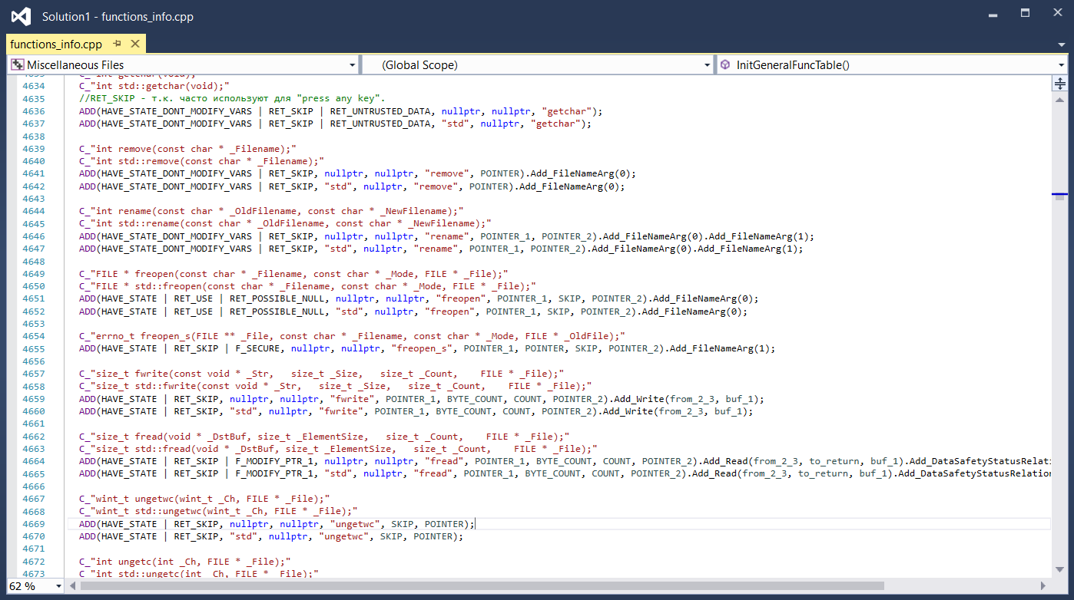

Slide 29
Пример аннотирования функции fread
C_"size_t fread(void * _DstBuf, size_t _ElementSize, size_t _Count, FILE * _File);"
C_"size_t std::fread(void * _DstBuf, size_t _ElementSize, size_t _Count, FILE * _File);"
ADD(HAVE_STATE | RET_SKIP | F_MODIFY_PTR_1, nullptr, nullptr, "fread",
POINTER_1, BYTE_COUNT, COUNT, POINTER_2).
Add_Read(from_2_3, to_return, buf_1).Add_DataSafetyStatusRelations(0, 3);
ADD(HAVE_STATE | RET_SKIP | F_MODIFY_PTR_1, "std", nullptr, "fread",
POINTER_1, BYTE_COUNT, COUNT, POINTER_2).
Add_Read(from_2_3, to_return, buf_1).Add_DataSafetyStatusRelations(0, 3);

Slide 30
Пример аннотирования функции fread
Ошибка в проекте
ffdshow
define MAX_AVISYNTH_SCRIPT_LENGTH 16384
void TavisynthPage::onLoad(void)
{
....
char script[MAX_AVISYNTH_SCRIPT_LENGTH];
size_t len = fread(script, 1, MAX_AVISYNTH_SCRIPT_LENGTH, f);
fclose(f);
script[len] = '\0';
....
}

Slide 31
Пример аннотирования функции fread
Ошибка в проекте
ffdshow
define MAX_AVISYNTH_SCRIPT_LENGTH 16384
void TavisynthPage::onLoad(void)
{
....
char script[MAX_AVISYNTH_SCRIPT_LENGTH];
size_t len = fread(script, 1, MAX_AVISYNTH_SCRIPT_LENGTH, f);
fclose(f);
script[len] = '\0';
....
}
PVS-Studio: V557 Array overrun is possible. The value of 'len' index could reach 16384. cavisynth.cpp 129

Slide 32
Автоматическое аннотирование функций
Ошибка в проекте Android
inline uint32_t bswap32(uint32_t pData) {
return
(((pData & 0xFF000000) >> 24) | ((pData & 0x00FF0000) >> 8) |
((pData & 0x0000FF00) << 8) | ((pData & 0x000000FF) << 24));
}

Slide 33
Автоматическое аннотирование функций
bool ELFAttribute::merge(....) {
....
uint32_t subsection_length =
*reinterpret_cast<const uint32_t*>(subsection_data);
if (llvm::sys::IsLittleEndianHost !=
m_Config.targets().isLittleEndian())
bswap32(subsection_length);
....
}
Ошибка в проекте Android
PVS-Studio: V530 CWE-252 The return value of function 'bswap32' is required to be utilized. ELFAttribute.cpp 84

Slide 34
Смесь технологий
int Div(int X)
{
return 10 / X;
}
void Foo()
{
for (int i = 0; i < 5; ++i)
Div(i);
}
Автоматическое аннотирование
+
Анализ потока управления
PVS-Studio: V609 CWE-628 Divide by zero. Denominator 'X' == 0. The 'Div' function processes value '[0..4]'. Inspect the first argument. Check lines: 106, 110. test.cpp 106

Slide 35
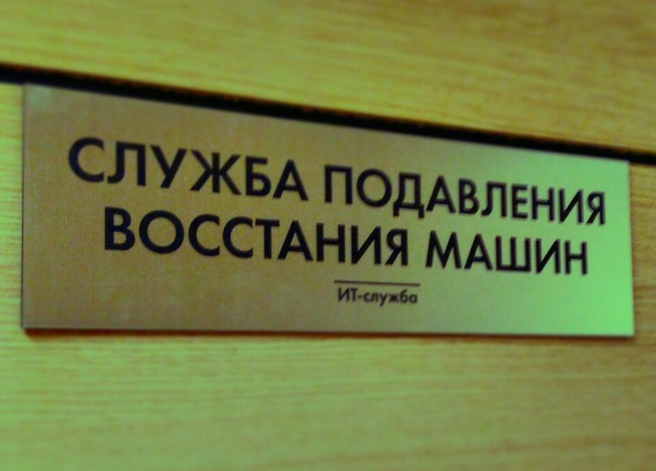
О машинном обучении

Slide 36
Зачем учить, когда можно просто вычислить? Обучение vs Data Flow анализ
1

Slide 37
y = sin(x)

Slide 38
Невероятное количество способов получить нулевой указатель
p = x ? array : nullptr;
if (x) p = array; else p = nullptr;
p = malloc(n);
char *p;
switch (x)
{
case 1: p = "foo"; break;
default: p = strstr(str, "tag"); break;
}

Slide 39
Огромное количество способов разыменовать нулевой указатель
*p
p[i]
p->foo()
memset(p, 0, n);
int *x = p; *x = 123;
T* x = new(p) T;

Slide 40
Зачем учить, если можно точно вычислить?
деление на 0;
разыменовывание нулевого указателя;
выход за границу массива;
переполнения;
условие всегда истинно/ложно;
и т.д.
Более того, программисты сами ищут подобные ошибки, «выполняя код в голове»

Slide 41
Обучение vs Pattern Matching
2

Slide 42
Вторая проблема: мало примеров
Да, можно научить искать некоторые случаи, которые выявляются технологией сопоставления с шаблоном
Но где взять столько примеров?

Slide 43
Язык C++ быстро меняется. Как искать ошибки в коде, где использован новый синтаксис?
3

Slide 45
Машинное обучение бесполезно?
Нет, но слишком много «хайпа»
Интересное на мой взгляд направление: фильтрация ложных предупреждений

Slide 46
Заключение
Статический анализ – это сложно и интересно
Анализаторы сейчас и 10 лет назад – это две большие разницы
Внедрение статического анализа неизбежно из-за роста размеров и сложности проектов
также, как это было с системами контроля версий
также, как это было с багтрекерами

Slide 47
Ответы на вопросы
E-Mail: karpov@viva64.com
Twitter: @Code_Analysis
Instagram: @pvs_studio_unicorn

